Slide 1
Couleurs et images

Slide 2
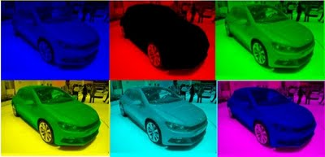
Couleurs des objets

Slide 3
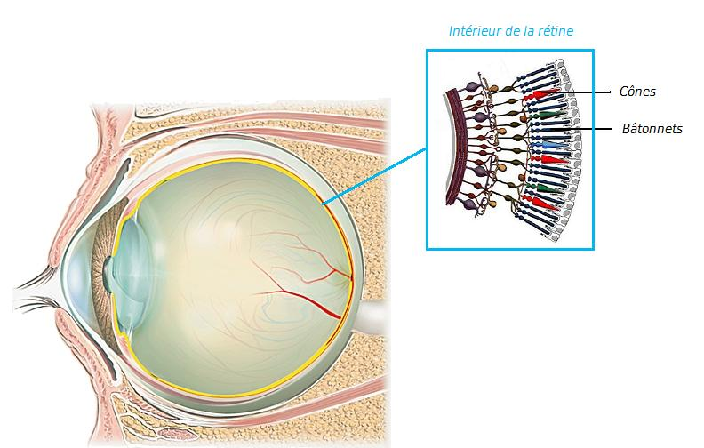
Couleurs des objets Perception des couleurs par l’œil
Cellules photosensibles de la rétine
L’image d’un objet observé par l’œil se forme sur la rétine. Sur celle-ci, se trouvent des cellules photosensibles, qui transforment les informations lumineuses en signaux électriques :
Les bâtonnets réagissent aux faibles luminosités et permettent la vision nocturne, mais sont insensibles à la couleur;
Les cônes, de 3 types, sont sensibles aux fortes luminosités de couleurs rouge, verte et bleue; chaque type de cône n’est sensible qu’à une couleur.

Slide 4
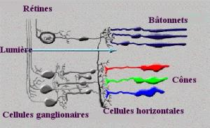
Couleurs des objets Perception des couleurs par l’œil
Restitution des couleurs par l’œil
L’activité relative des trois types de cônes, chacun sensible à un type de lumière colorée (rouge, verte, bleue), permet au cerveau de restituer toutes les couleurs.

Slide 5
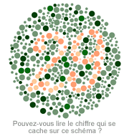
Couleurs des objets Perception des couleurs par l’œil
Anomalies
Certaines personnes perçoivent les couleurs différemment ; ces anomalies sont liées au dysfonctionnement ou à l’absence d’un ou plusieurs types de cônes. On distingue notamment :
Le daltonisme : confusion entre certaines teintes de rouge et de vert;
Test de dépistage du daltonisme

Slide 6
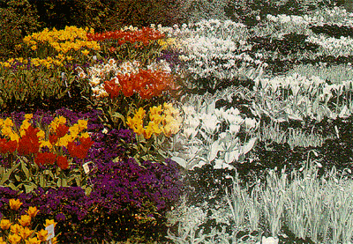
Couleurs des objets Perception des couleurs par l’œil
Anomalies
L’ achromatopsie : pas de différenciation des couleurs.
Vision normale
Vision d’un achromate

Slide 7
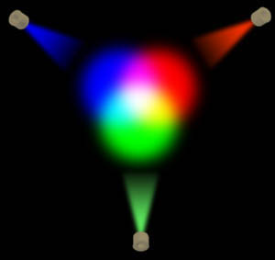
Couleurs des objets Formation de lumières colorées
Synthèse additive d’une lumière colorée
Les couleurs primaires
Toute lumière colorée peut être reproduite en superposant, en certaines proportions, trois faisceaux lumineux de couleurs dites primaires : le rouge, le vert et le bleu (RVB).
Ce procédé porte le nom de synthèse additive trichromatique.

Slide 8
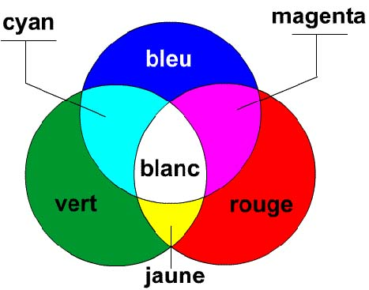
Couleurs des objets Formation de lumières colorées
Synthèse additive d’une lumière colorée
Les couleurs secondaires
L’addition de deux lumières de couleurs primaires et d’intensités égales donne une lumière de couleur secondaire :
Cyan : bleu + vert
Magenta : bleu + rouge
Jaune : rouge + vert
Le blanc est obtenu par superposition des 3 lumières de couleurs primaires d’intensité égale.
Le noir résulte d’une absence totale de lumière.

Slide 9
Couleurs des objets Formation de lumières colorées
Synthèse additive d’une lumière colorée
Les couleurs complémentaires
Deux couleurs sont complémentaires l’une de l’autre si, par synthèse additive, elles forment une lumière blanche.
Complémentaires
Couleurs primaires | Couleurs secondaires
rouge | cyan
vert | magenta
bleu | jaune

Slide 10
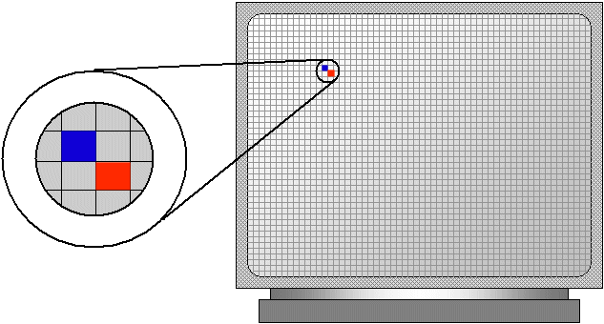
Couleurs des objets Formation de lumières colorées
Synthèse additive d’une lumière colorée
Application : les écrans plats
Chaque point de l’image (ou pixel) d’un écran plat est formé de 3 luminophores (R, V et B) trop proches les uns des autres pour que l’œil puisse les distinguer.
Le cerveau fait donc pour chaque pixel la synthèse additive des lumières R, V et B reçues par l’œil.

Slide 11
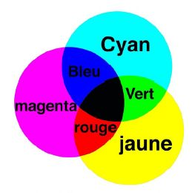
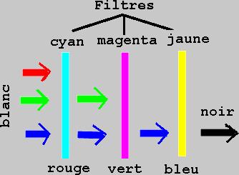
Couleurs des objets Formation de lumières colorées
Synthèse soustractive d’une couleur
Définition
La synthèse soustractive est l’absorption de lumières colorées.
Les couleurs primaires de la synthèse soustractive sont : magenta, cyan et jaune.
En synthèse soustractive, la superposition de deux couleurs complémentaires produit le noir.

Slide 12
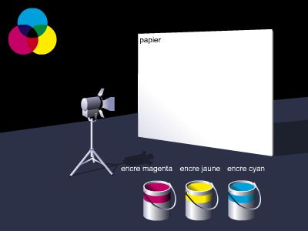
Couleurs des objets Formation de lumières colorées
Synthèse soustractive d’une couleur
Applications : l’imprimerie ou la peinture
Les pigments ou les encres utilisés en peinture ou en imprimerie se comportent comme des filtres et retirent des lumières colorées à la lumière blanche diffusée par le support.

Slide 13
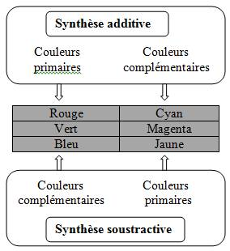
Couleurs des objets Formation de lumières colorées
En résumé …

Slide 14
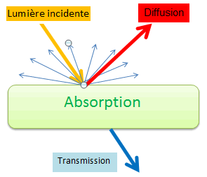
Couleurs des objets Formation de lumières colorées
De quoi dépend la couleur d’un objet ?
Absorption, transmission et diffusion
Lorsqu’un objet reçoit de la lumière, il peut :
la renvoyer dans toutes les directions, c’est le phénomène de diffusion ;
la laisser passer, c’est le phénomène de transmission ;
ne pas la renvoyer, c’est le phénomène d’ absorption.

Slide 15
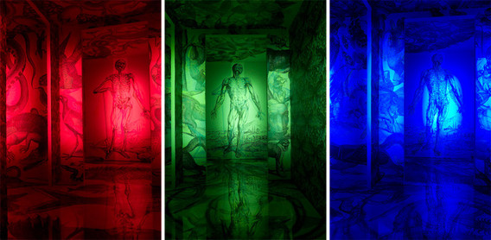
Couleurs des objets Formation de lumières colorées
De quoi dépend la couleur d’un objet ?
Couleur d’un objet
La couleur perçue d’un objet correspond à la composition de la lumière qu’il diffuse.
Il n’a pas de couleur propre et sa couleur dépend de la composition de la lumière qui l’éclaire.

